Slide 1
Профессии в сфере туризма
Eleonora Stanko THiK 1 st 2 rok
Элеонора Станко

Slide 2
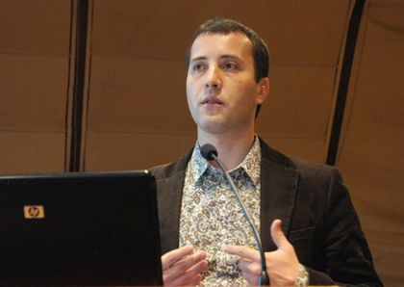
Сотрудник туристического национального представительства.
Мировые богатейшие державы открывают региональные туристические офисы и национальные представительства. Постоянно туда требуются специалисты. Задача данных организаций заключается в продвижении страны в кругу местных журналистов и туристических операторов. Они занимаются организацией конференций, семинаров, аккомпанируют познавательные поездки.
Чтобы устроиться сотрудником национального турпредставительства необходимо великолепное знание языка рекламируемого государства, понятие о маркетинге и знание географии.

Slide 3
Специалист отдела по тестированию продуктов туристической фирмы.
Солидные туристические фирмы всегда имеют в своем составе отделы, которые следят за качеством предлагаемого продукта. Работники этих отделов путешествуют по миру в тех направлениях, которых компания предоставляет услуги, проживают в отелях, и представляют отчет о соответствии сервиса заявленного определенному уровню. Странствовать придется настолько много, что будет даже неудивительным, если вы захотите в будущем сменить работу.

Slide 4
Менеджер по туризму
Это профессия, суть которой заключается в организации туристических поездок для клиентов.
Это очень ответственная работа, ибо менеджер обязан самостоятельно решить все проблемы с оформлением документов, бронированием отелей, билетов и так далее.
Менеджер направления: по работе с клиентами, по оформлению страховок и виз, по бронированию билетов и т.д.

Slide 5
MICE-менеджер
Это организатор деловых встреч, деловых поездок, конференций и праздников, выставок. MICE-подразделения могут быть как составной частью отдела делового туризма в туристических компаниях, так и отдельной фирмой, организующей выездные деловые встречи, поездки и корпоративные мероприятия.

Slide 6
Директор по маркетингу (англ. Chief Marketing Officer, CMO) — .
руководитель, относящийся к категории топ-менеджмента, высшего руководства предприятия.

Slide 7
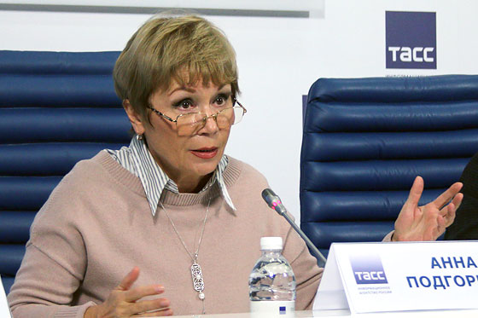
Директор туристической фирмы
управляющий, руководитель, начальник туристической фирмы. Традиционно директор — высшая должность в фирме, наделённая полномочиями выбора стратегии развития организации, работы с кадрами, определения финансовых потоков предприятия.
Подгорная Анна Альбертовна

Slide 8
Арт-директор
художественный или творческий руководитель, «воплотитель проекта», арт-менеджер, главный художник; начальник художественного, либо иного творческого отдела.

Slide 9
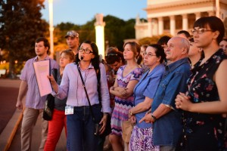
Экскурсовод
Потребность в этой профессии выявлена в странах, где людям малоизвестен английский язык. Хозяевам экскурсионных агентств приходится завлекать иностранных граждан для работы. Практически везде, где отдыхают русские туристы, востребованы экскурсоводы (гиды), разговаривающие на русском языке. Если говорить о поиске работы гидом, человеку придется лично пройтись по экскурсионным агентствам и предложить свою кандидатуру. Ключевой момент, на который обращает внимание работодатель – ваше умение общаться с людьми. Следует также учитывать, что встречаются страны, в которых невозможно устроиться на работу легально. На законных основаниях там принимают только граждан своей страны.

Slide 10
Аниматор
– специалист, ведущий праздничные мероприятия или выступающий перед публикой с целью развлечь, создать и поддержать хорошее настроение.

Slide 11
ТОП 5 крупнейших туроператоров страны
Pegas Touristik
TEZ TOUR
CORAL TRAVEL
«Натали Турс»
«Интурист»

